Slide 1

DESARROLLO DEL SISTEMA DE MAPEO Y VISUALIZACIÓN DE RUTAS DE BUSES URBANOS DE LA PROVINVIA DE SANTA ELENA PARA LA AGENCIA NACIONAL DE TRÁNSITO : CAPA DE SERVICIOS WEB Y GEOGRÁFICO.
AUTOR:
Gonzalez Tigrero Davids
TUTOR:
Ing. Sánchez Vera Iván

Slide 2


INTRODUCCION

Slide 3

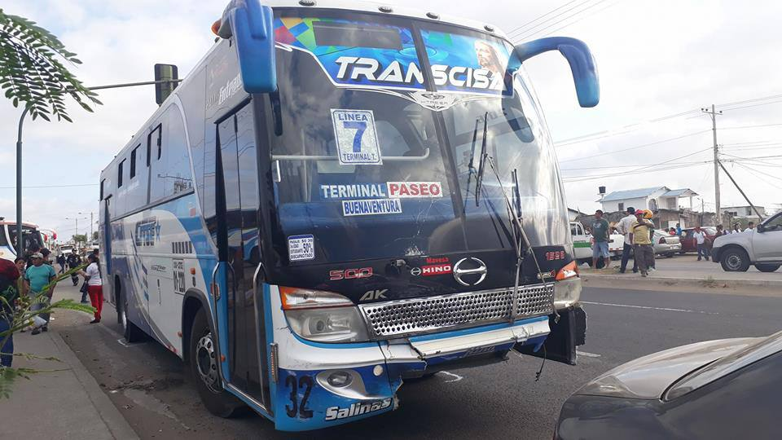
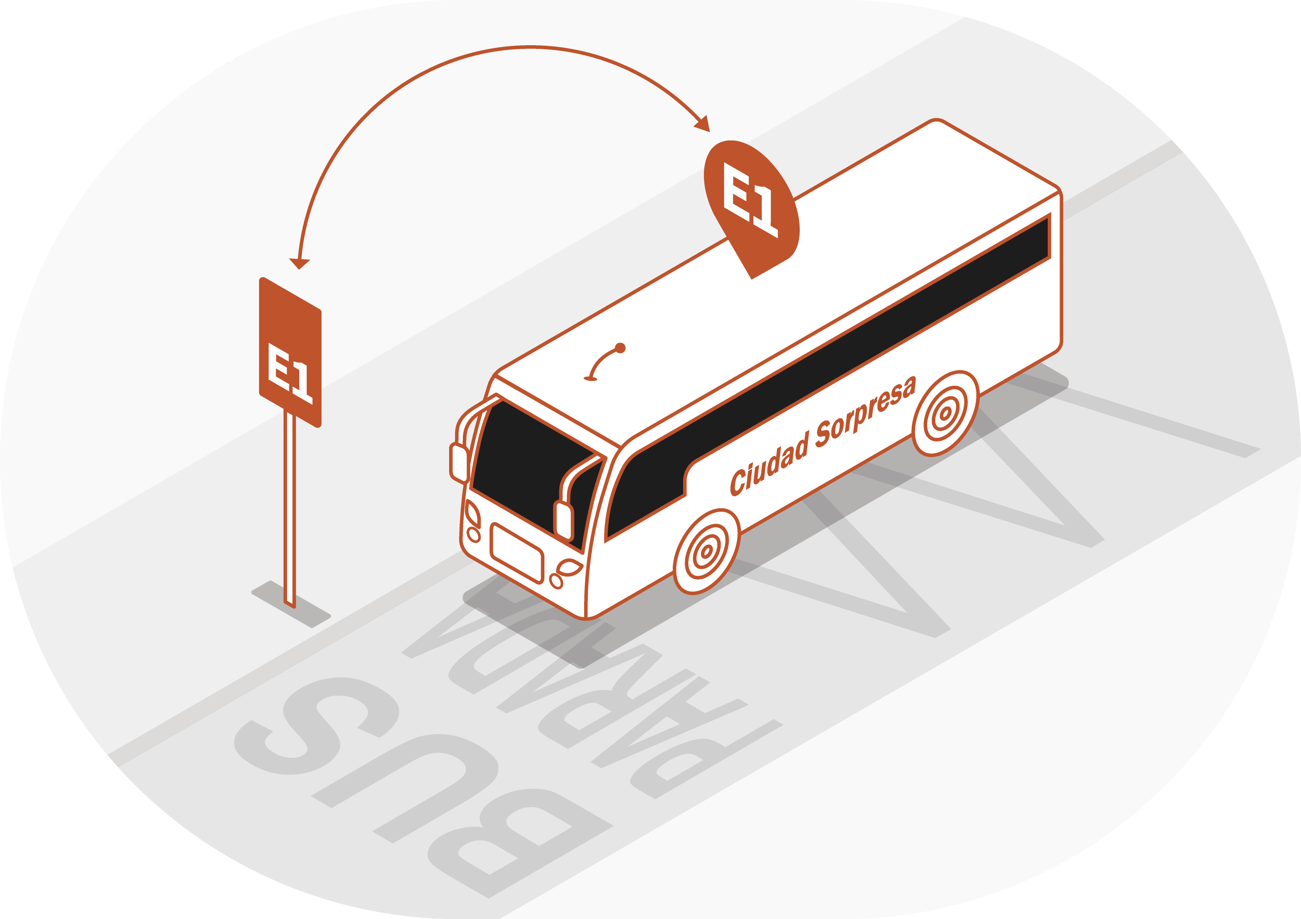
ANT
“Planificar, regular y controlar la gestión del Transporte Terrestre, Tránsito y Seguridad Vial”
Gestionar
Controlar
Criticas por usuarios de Transporte Público.
PROPOSITOS

Slide 4
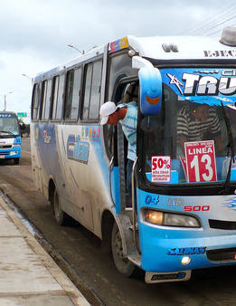
Transportación Urbana:
Infraestructura de trasportación en el área urbana compuesta de 3 cantones:
Santa Elena
La Libertad
Salinas
8 cooperativas de 240 unidades

Slide 5
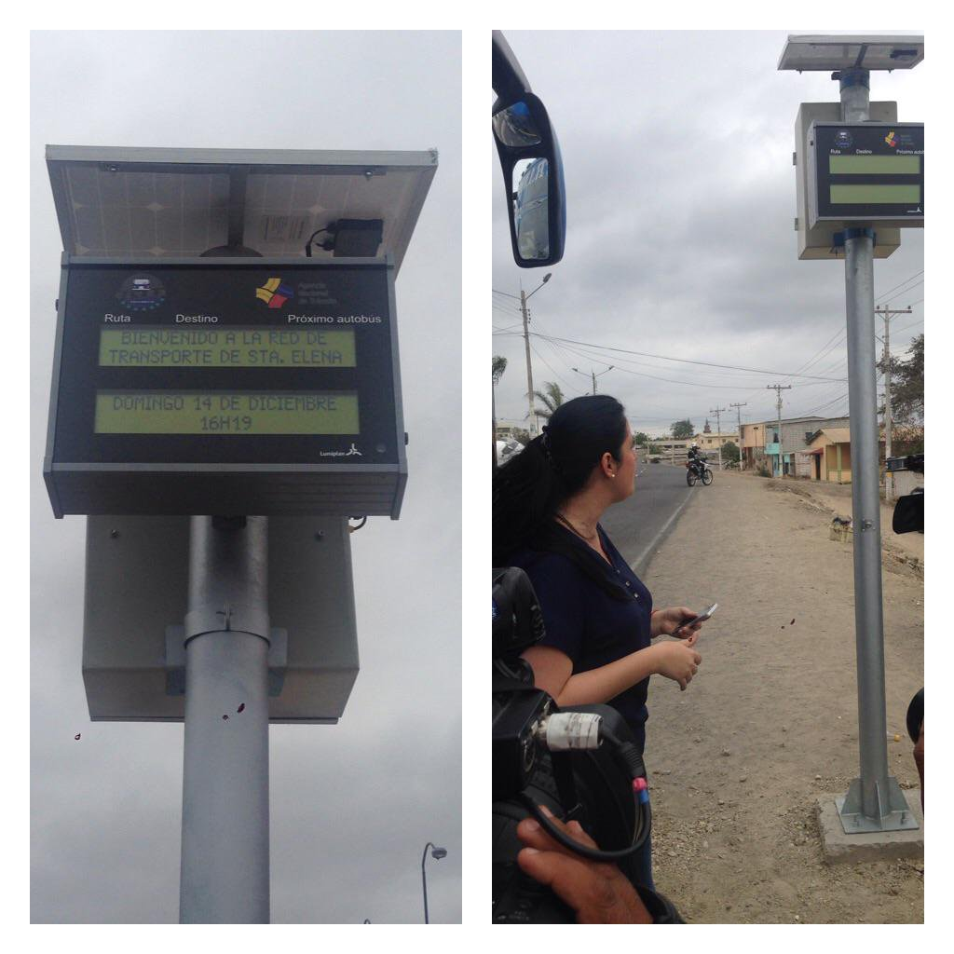
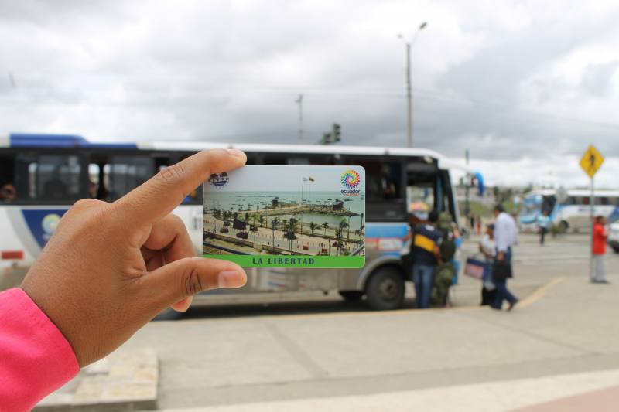
CASOS PASADOS
No es el primer esfuerzo de proveer información por medios electrónicos acerca del Sistema de transporte público urbano
Cobro electrónico
Paradas inteligentes

Slide 6
OBJETIVOS

Slide 7
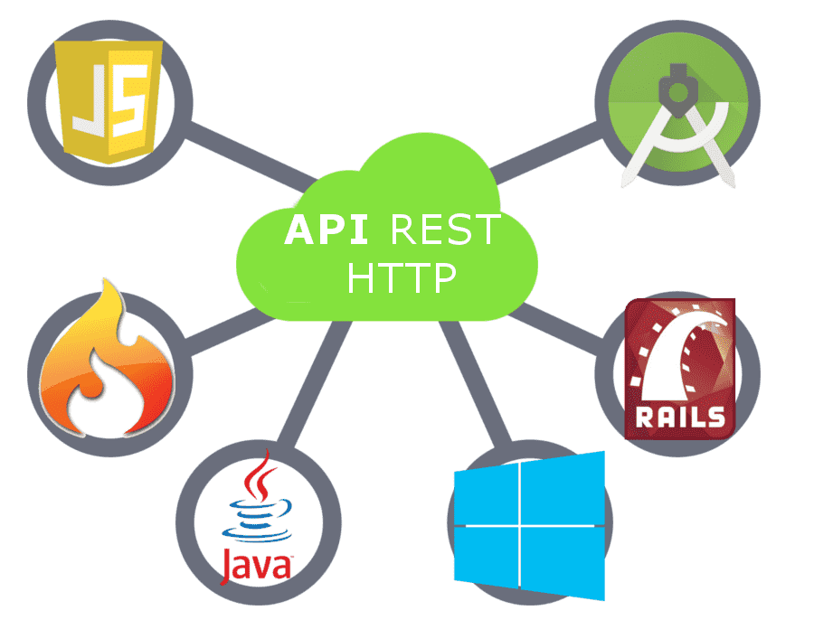
Objetivo General
Implementar la capa de servicios Web y geográfico utilizando CouchBase como Base de Datos y Spring Boot como Framework para el Sistema de Mapeo y Visualización de rutas de transporte urbano administrados por la ANT - Provincia de Santa Elena

Slide 8
Objetivos Específicos
Desarrollar servicios web haciendo uso de SpringBoot para crear un API REST que permita consultar a la BD COUCHBASE.
Determinar zonas de alto tráfico en un momento dado (Temporalidad) a través de Queries Geográficos para asistir en la toma de decisiones.
Reducir el número de puntos de trayectorias recolectadas mediante el Algoritmo Douglas-Peucker para sintetizar la información mediante de servicios web.
Gestionar información y almacenarla en base de datos COUCHBASE proporcionada por la aplicación móvil, aplicación web y el dispositivo del bus.
Identificar Paradas cercanas según la ubicación del usuario (App Móvil) mediante Queries Geográficos.
Realizar el cálculo aproximado del tiempo que tardará un Bus en llegar a una determinada parada.

Slide 9
JUSTIFICACIÓN

Slide 10
Con el fin de…
La ANT, podrá llevar un control de los buses de las diferentes cooperativas que conforman el sistema de transporte público urbano.
Usuarios visualicen en tiempo real las rutas de transporte de las distintas líneas, además de las paradas oficiales y los tiempos de llegada de las unidades de transporte entre otras funciones

Slide 11
Según “Hábitat III”
Enfocarse en la Demanda
Uso de las TICs.
Coordinación de políticas ambientales y coordinación institucional.

Slide 12
Según el Plan Nacional del Buen Vivir…
Derechos para todos durante toda la Vida
Garantizar una vida digan con iguales oportunidades para todas las personas.
Economía al servicio de la Sociedad.
Impulsar la Productividad y competitividad para el crecimiento económico sostenible de manera redistributiva y solidaria.

Slide 13
METODOLOGIA

Slide 14

METODOLOGIA DE INVESTIGACION
Entrevistas: Personal de la ANT.
Encuestas: Personas que usan diariamente el Transporte público.

Slide 15

METODOLOGIA DE DESARROLLO
Se aplicará una metodología de desarrollo iterativo que implica:
Recopilar los requisitos mediante la observación y las entrevistas.
Analizar la información recopilada y diseñar un modelo de solución.
Fase de desarrollo en la cual se realiza el diseño y la codificación de los procesos.
Fase de prueba en el que se corrige posibles errores en la aplicación.
Fase de implementación, en esta fase el sistema queda de manera funcional y libre de errores.

Slide 16
SOLUCION

Slide 17
MODULOS
Aplicación Móvil: Dispositivo Operativo Android.
1
Cliente/Administrador Web: HTML 5 con Spring.
2
Prototipo de Hardware para el monitoreo del bus: Arduino, módulo GPRS (Sistema Global para las Comunicaciones Moviles), GPS (Sistema de Posicionamiento Global).
3
Web Services: Capa de servicios Web y Geográfico
4

Slide 18
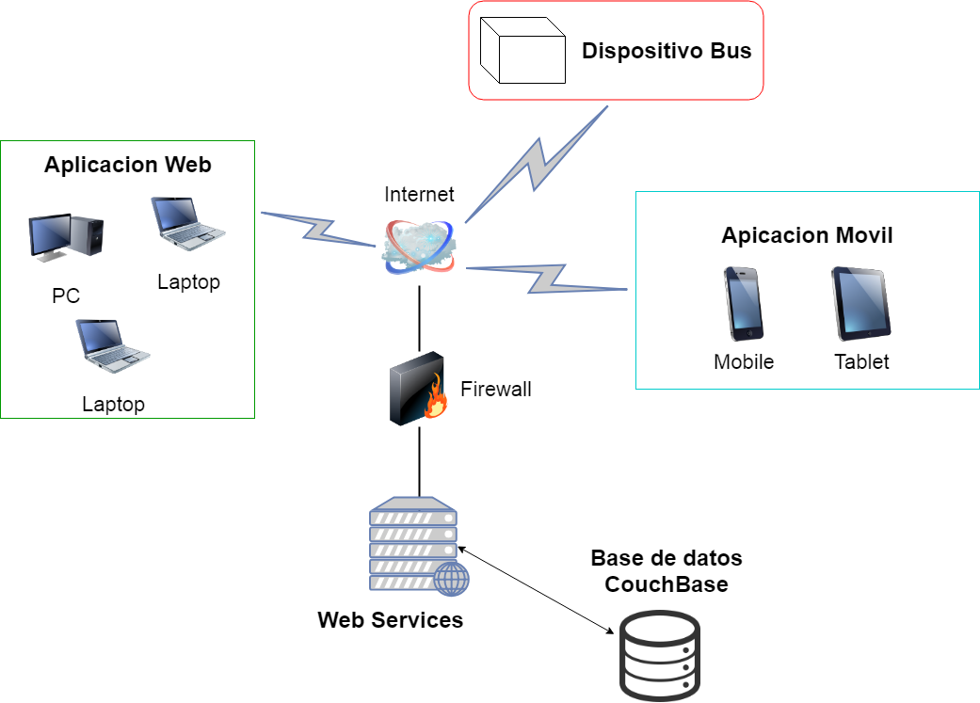
Visión General

Slide 19
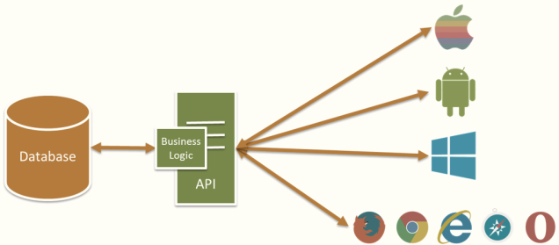
Capa de Servicios Web/Geográfico. Dicha capa de servicios permitirá la consulta/manipulación de datos de manera segura.

Slide 20
HERRAMIENTAS
CouchBase (Base de Datos Documental).
SpringBoot (Framework)
Maven (Herramienta de Software Java)
ElasticSearch Motor de Busqueda

Slide 21
Se desarrollo…
Servicios Web Basados en API REST.
Comunicación con la Base de datos documental (CouchBase).
Manipulación de datos en general.
Compartir información geográfica
Minimizar los puntos obtenidos de las rutas de transporte.
Cálculo de Tiempos a Parada.

Slide 22

DEMOSTRACIÓN

Slide 23
RESULTADOS
Seguridad en REST Api
Gestión de Información
Información Geográfica
Información Geo - Temporal

Slide 24
CONCLUSIONES
Api REST
Tráfico de Buses
Paradas Cercanas
Algoritmo Douglas Peucker
Comunicación
Calculo de Tiempo

Slide 25
RECOMENDACIONES
1
2
3
4
5
6
7
8
7

Slide 26
GRACIAS POR SU ATENCION

Slide 27

PREGUNTAS

